Slide 1
Módulo 1 - FormAção
Tópico 2:
Cultura Digital na BNCC
Fonte: https://www.cenpec.org.br/wp-content/uploads/2020/06/webinar2_rpa_banner_numero.png
Organizadora: Profª Karen Santos

Slide 2
FONTE: https://movimentopelabase.org.br/wp-content/uploads/2018/03/BNCC_Competencias_Progressao.pdf

Slide 3
O QUE É BASE NACIONAL COMUM CURRICULAR - BNCC?
A BNCC é um documento que define os conhecimentos, competências e habilidades que todas as alunas e alunos devem desenvolver ao longo da Educação Básica.
FONTE: https://fundacaolemann.org.br/storage/materials/HZ8QNv07QakbmlTFFvbc0qblJEPH4mxDjvqXuIcb.pdf

Slide 4
BNCC - FUNDAMENTO PEDAGÓGICO:
O desenvolvimento integral dos estudantes.
Uma educação integral promove o desenvolvimento de crianças e jovens em todas as suas dimensões:
intelectual,
física,
emocional,
social e
cultural.
FONTE: https://fundacaolemann.org.br/storage/materials/HZ8QNv07QakbmlTFFvbc0qblJEPH4mxDjvqXuIcb.pdf

Slide 5
DEFINIÇÃO DE COMPETÊNCIAS SEGUNDO A BNCC
É a soma de conhecimentos (saberes), habilidades (capacidade de aplicar esses saberes na vida cotidiana), atitudes (força interna necessária para utilização desses conhecimentos e habilidades) e valores (aptidão para utilizar esses conhecimentos e habilidades com base em valores universais, como direitos humanos, ética, justiça social e consciência ambiental).
Na estrutura da BNCC, as 10 competências gerais são desdobradas em objetos de Conhecimento e habilidades de acordo com cada etapa, faixa etária, componente ou área do conhecimento.
São elas:
FONTE: https://fundacaolemann.org.br/storage/materials/HZ8QNv07QakbmlTFFvbc0qblJEPH4mxDjvqXuIcb.pdf

Slide 6
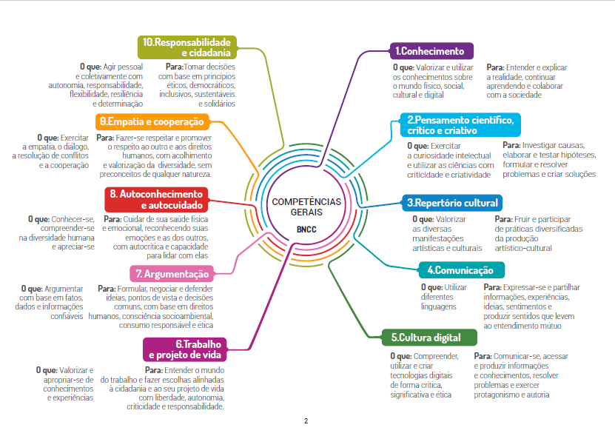
FONTE: https://movimentopelabase.org.br/wp-content/uploads/2018/03/BNCC_Competencias_Progressao.pdf

Slide 7
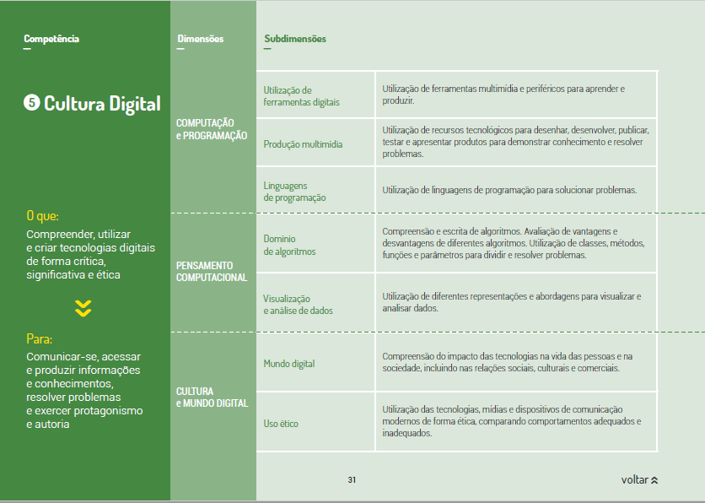
FONTE: https://movimentopelabase.org.br/wp-content/uploads/2018/03/BNCC_Competencias_Progressao.pdf

Slide 8
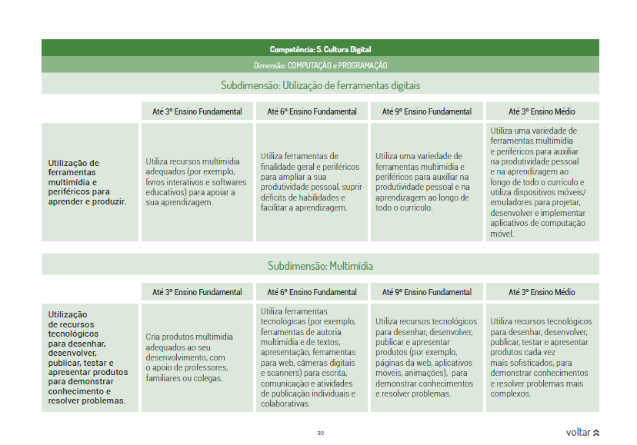
FONTE: https://movimentopelabase.org.br/wp-content/uploads/2018/03/BNCC_Competencias_Progressao.pdf

Slide 9
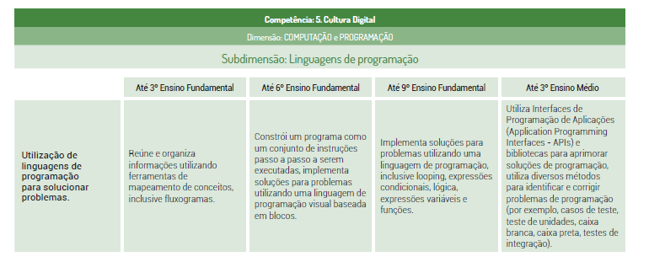
FONTE: https://movimentopelabase.org.br/wp-content/uploads/2018/03/BNCC_Competencias_Progressao.pdf

Slide 10
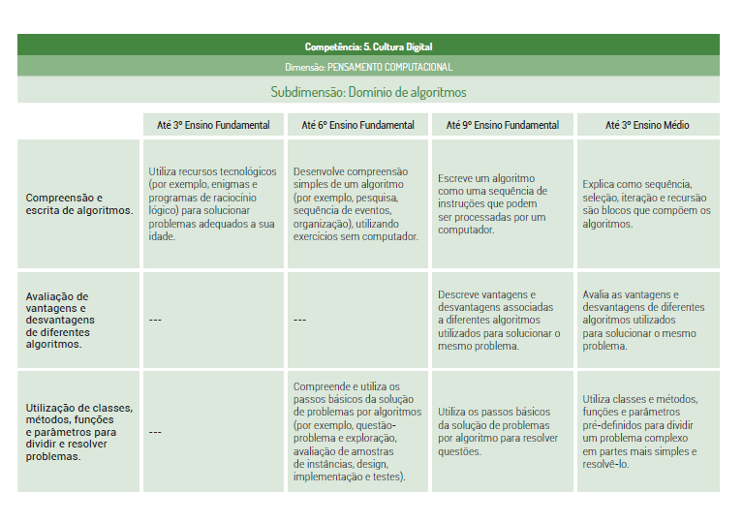
FONTE: https://movimentopelabase.org.br/wp-content/uploads/2018/03/BNCC_Competencias_Progressao.pdf

Slide 11
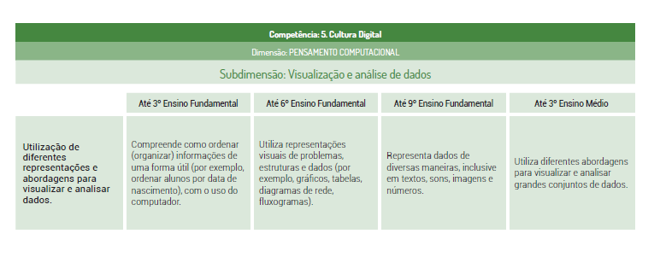
FONTE: https://movimentopelabase.org.br/wp-content/uploads/2018/03/BNCC_Competencias_Progressao.pdf

Slide 12
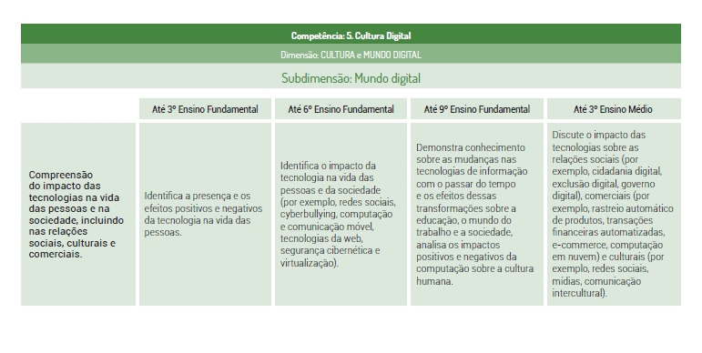
FONTE: https://movimentopelabase.org.br/wp-content/uploads/2018/03/BNCC_Competencias_Progressao.pdf

Slide 13
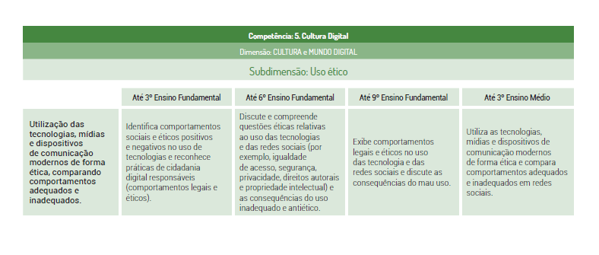
FONTE: https://movimentopelabase.org.br/wp-content/uploads/2018/03/BNCC_Competencias_Progressao.pdf

Slide 14
LINK DE FREQUENCIA DA NOITE
https://forms.gle/6jHkaDQVYdxZn4W97
LINK DE FREQUENCIA DA TARDE
https://forms.gle/BGG7ZZkv1MyyHZBW8

